Slide 1
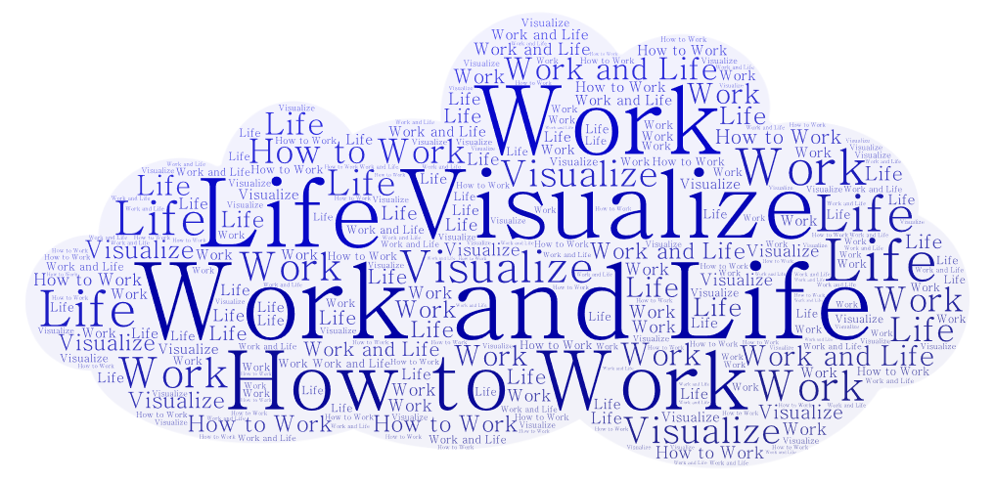
修了制作プロジェクト： IoTを使った「働き方改革」サービスの検証
sse02-19 : Sakai Mitsuru
2019/10/05

Slide 2

PJ概要：IoTによる働き方改革をサポート
「働き方改革」が叫ばれ久しい。各企業が各々取り組みを進めている。が、働く側の従業員には、「働き方改革」の実感がない。
IoTによる「デジタル革命」が進展している。新たなICT技術（5G, Cloud, 等）が普及する中で、働き方を改革していく必要がある。
「働く」ことと「生活する」ことの
バランスをよくし、人生を充実させる
IoTを使った「働き方改革」を検証する

Slide 3

Overview：想定サービスのコンセプト
レコーディング「働き方」ダイエットしよう！
～作業量、作業時間、集中度を測る
～ドキュメントの作成時間、参照時間を測る
働き方が「見える」と適切な改善ができる
PC上での生産作業をモニタリング
使用しているツールの操作時間
ドキュメントの作成時間、閲覧時間
デバイスで、生活状況をセンシング
「働き方改革」するには、
個人の視点で、如何に、
「生産効率」 （生産量）を高めるかを、検討するべき。

Slide 4















Overview：想定サービスの概要
自分の働き方を「見える化」
健康で、安心して、長く
働くために、「働き方」を
見直す
PC Operation Monitoring
サービス・ターゲットは、「個人」
とその家族
（労務管理は目的としない）
IoT収集データ
見える化
Balance up
Service
JINS MEME
Service
JINS MEME Device
＜見える化の対象＞
①PC操作状況
②対象ツールの操作時間
③対象ドキュメント作成、更新、閲覧履歴
④集中度
⑤勤務時間ー生活時間
Google Timeline
Motion Sensor
GPS
IoT Sensor
Cloud Service
Device I/F
Smart Band Device
Smart Phone Device

Slide 5
Overview：対象Data
対象 | データ | センシング | 取得可能な状態 | RAWデータ
ヒトの位置情報 | 1. GPS位置データ timeline | GPS sensor on Smart Phone | stay, transportation, walk, run, cycling | 位置状態の開始ー終了時間
 | 2. 詳細位置データ position | Motion sensor on Smart Home | @desk, @restroom | 1分毎の存在状態 (Sensorから～2.5m以内にいるか否か(0,1))
ヒトの活動情報 | 3. 活動データ life log | Activity sensor on Smart band | sleep | 睡眠の開始ー終了時間
 | 4. 詳細活動データ Pc log | KeyStrokes, ActiveWindow Monitor | operating, browsing, no-operation, | 1分毎のoperation数, Active Window Title, PC起動ー終了時間 on/off
ヒトの意識情報 | 5. 意識データ meme | JINS MEME Office | focus (zone, flow) | 1分毎の集中度、 （疲労度）
コト情報 | 6. Eventデータ | - | - | Calendar API, GitHub API

Slide 6
Projectの目的：想定サービスの検証
Desirability
Viability
Feasibility
Are We Solving for the Right Pain Point?
Are We Building on our Core Operational Strengths?
Does Our Solution Contribute to Long-Term Growth?

Slide 7
Projectの進め方
Business Process Development
Business Process Planning
Business Process Design
Business Process Development
Kick-Off
DR-POC
DR-SPP
DR-RD
DR-SD
Project Management
System Development
System and
Project Planning
Requirement
Development
Basic Design /
System Design
修了制作では
ここまでが対象
SPP
RD
BD / SD
Architecture
PBL / ScopeをIterate
仮説構築-
仮説検証 paper level
Iterate
Preparation
Agile Scrum Itr1
Agile Scrum
PoC
DevOp環境構築 PBL/SBLとMVPの整合
Prototyping
Customer
Development
DR-CD
DR-PROD
Customer
Discovery
Customer
Validation
Customer
Creation
Company
Building
EAの発見
MVPの構築ーMVPの精査
Pivot
Customer Development

Slide 8
The Relation with The RD Phase and Other Process
Value Proposition Canvas
SCAI Graph
Open &Close Canvas
SWOT Analysis
Business Process Planning
Business Model Canvas
Minimum Viable Product
Product Back Log
Sprint Back Log
Function List
Screen
Report
Batch
Service (API)
Requirement List
Requirement Structure
User Analysis
USE CASE Analysis
Data Analysis
Code Design, DFD
RD / BD
Service and Value Proposition
Persona Analysis
Customer Journey Map
Goal Directed Target Analysis
Paper Prototyping
EA Hearing
Customer
Development

Slide 9
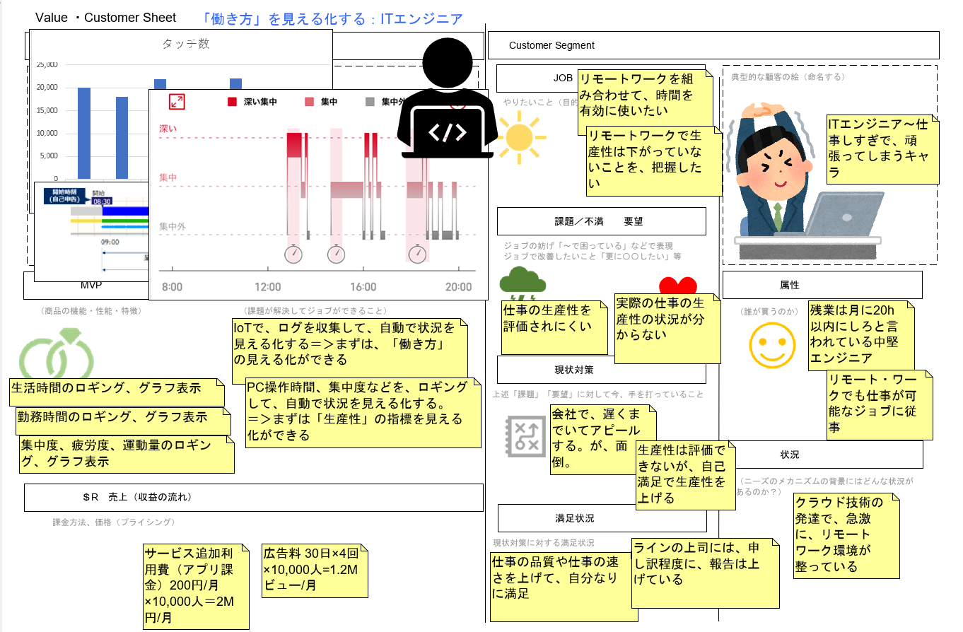
PoC時 :Value Proposition 仮説(初回)

Slide 10
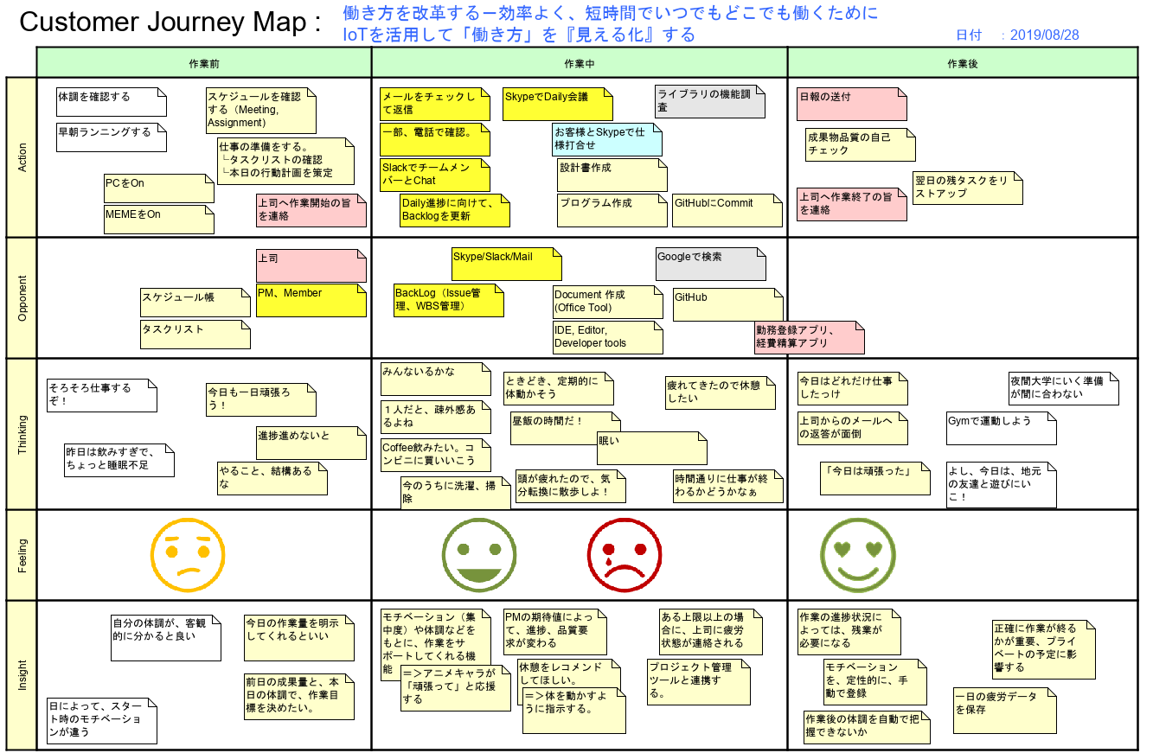
顧客開発時：Customer Journey Map

Slide 11
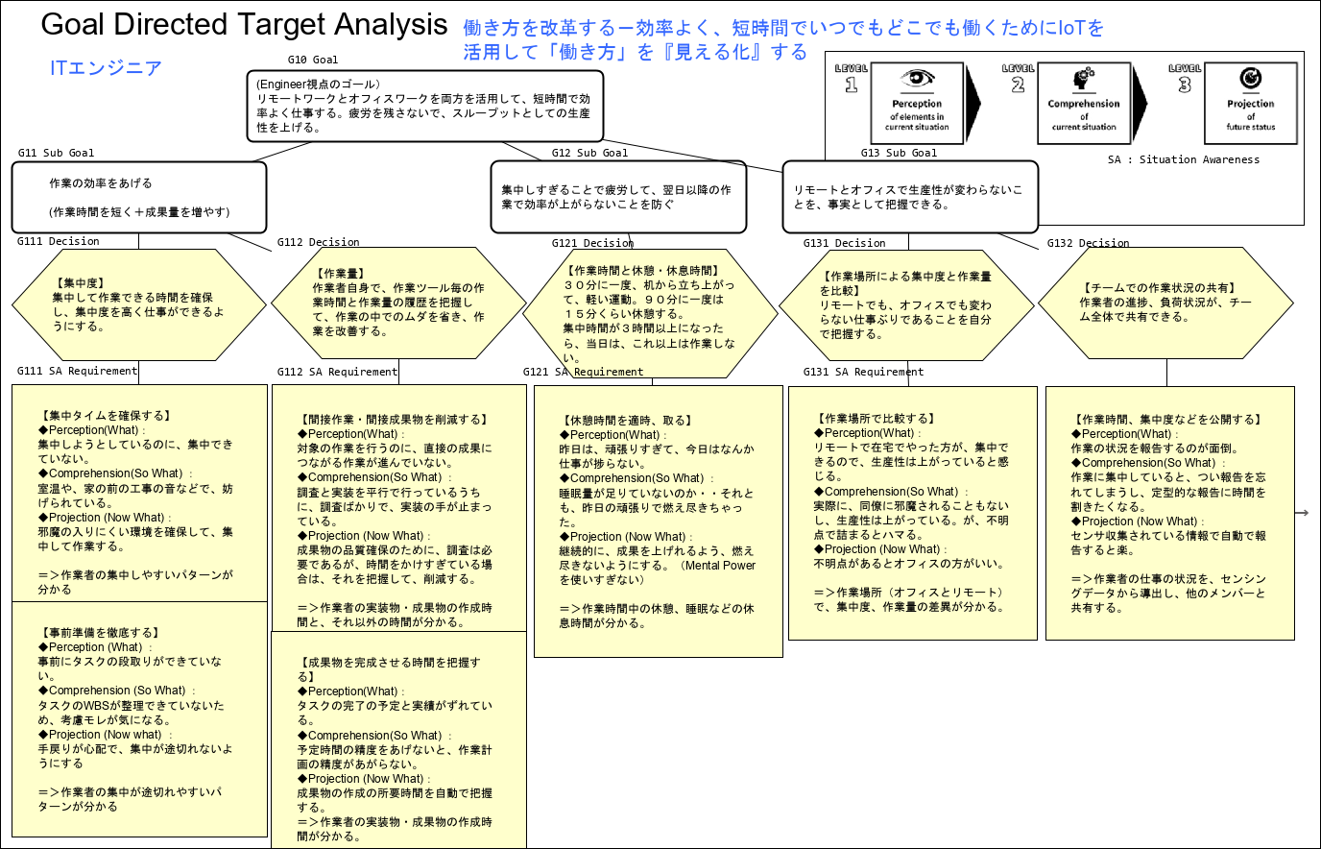
顧客開発時：GDTA

Slide 12
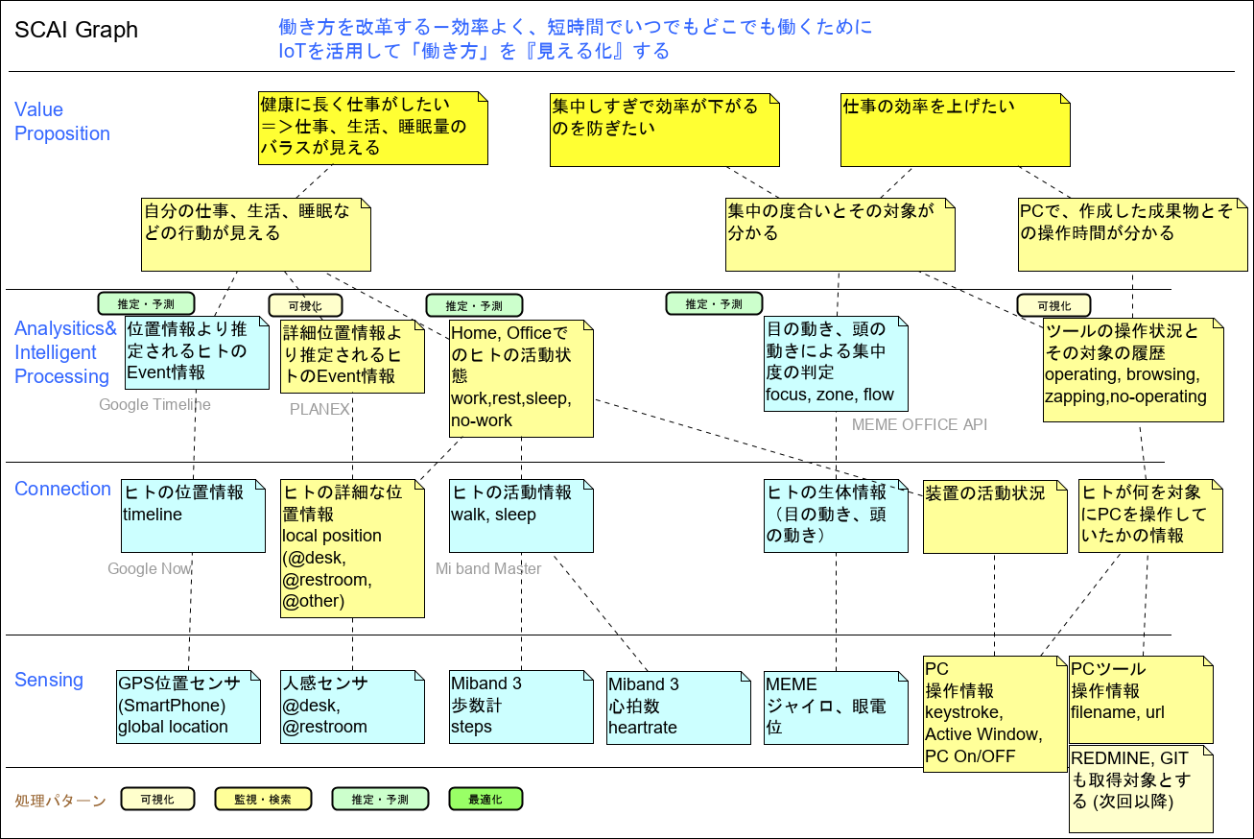
ビジネス検証：SCAI Graph

Slide 13
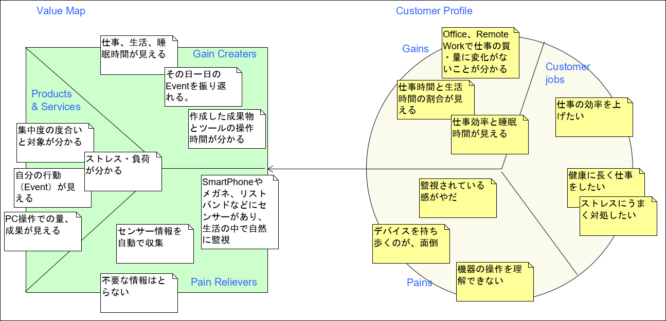
ビジネス検証：Value Proposition Canvas(最終版)
プロジェクトを評価したい
プロジェクト・ドキュメントを客観的に評価

Slide 14
提供サービスのメリット
知識労働の生産性を上げるために、「集中」を見える化する。
集中パターン・・・ヒトによって、集中しやすいタイミング（午前、午後）や場所が異なる。自分にとって、集中に入りやすいパターンを把握できる。
睡眠時間・・・集中するためには、睡眠時間を適切に取ることが重要。
休憩のレコメンド・・・連続してPCで作業すると、交感神経と副交感神経のバランスが崩れると、やる気の減退や疲労感の発生につながる。その旨を通知する。
自分の働き方の履歴を振り返り、見直せる
働き方を計測し、その履歴をもとに「振り返り」をする。このようなログを見ることで、「ヒトは変わっていける」。レコーディング・ダイエットと同じ効果がある。
ログをもとに、自動で、報告。
仕事のログ情報をもとに、簡単な日報を生成できる。
プロジェクトで作成しているドキュメントを精査できる。
作業で作成しているドキュメントが多く、多様であれば、それだけ生産する対象作業が多くなる。
プロジェクトで作成しているドキュメントの作成時間を計測できる。
働き方改革するには、そもそも、プロジェクトの中で作成しているドキュメントをECRS（削減、統合、置換、単純化）の視点で、見直すことが必要である。
顧客開発プロセスの中で発見したValue

Slide 15





作成ドキュメントの評価例
自分の作成しているドキュメントを客観的に評価し、改善につなげる
プロジェクト期間中に作成、更新したドキュメントを判定する。
直接、成果に結びついていないドキュメントを、作成・更新・削除履歴から割り出す。
クソ・ドキュメント ：作成完了後、一度も参照されないドキュメント
＝＞プロジェクトとしては、作る必要ないドキュメントの可能性がある。
ゴミ・ドキュメント ：backupなどのフォルダに移動されたり、削除されたドキュメント
＝＞プロジェクトとしては、計画ミスで作成した可能性がある。
ダメ・ドキュメント ：作成の進捗が80%になった後に、作成時間の２倍以上の修正時間を
かけている。
＝＞当初の作成完了時のドキュメント品質が劣悪か、本来の目的にあわない
ドキュメントであった可能性がある。
グッド・テンプレート：対象ドキュメントをもとに、他のドキュメントを生成していると
判断されるドキュメント
グレート・ドキュメント：プロジェクト期間中に、何度も参照されているドキュメント
参照時に「いいね」を押し、いいねが多いとよいドキュメント。
チームでドキュメントを共有している場合は、チームメンバーのドキュメントの作成、
更新、参照とその時に、Active Windowで参照しているなどの情報で評価する。

Slide 16

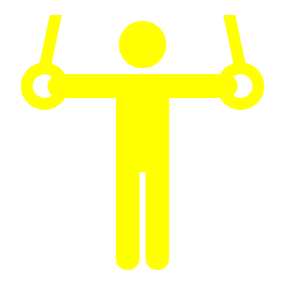
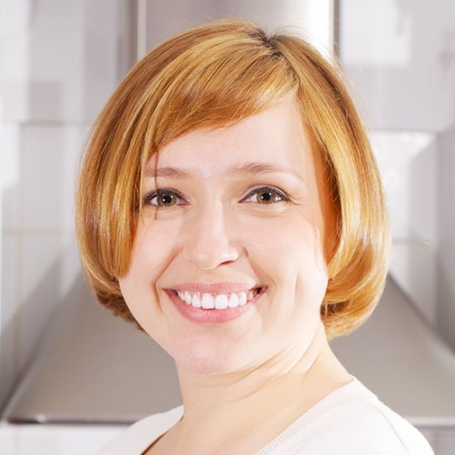

プロトタイプ（画面例）
Today
Today
Today
Today
Files
2019/09/13
2019/09/13 Fri
07:22 -08:10 48 min
Close
2019/09/13 Fri
07:22 -08:10 48 min
Morning
Powerpoint 30 min
Project : SSE19
Description : Smart SE Pj
07:22 – 08:10 48 min
project : sse19
SSE19_CD_PROP.pptx …
Focus 26.2%
(Flow 10min, Zone 3min)
Focus 26.2%
(Flow 10min, Zone 3min)
SSE19_CD_PROP.pptx
08:25 – 09:32 1: 07 min
project : sse19
SSE19_CD_PROP.pptx …
Powerpoint 62% 30 min
Operating : 10 min
Browsing : 14 min
No-Operationg : 6 min
Powerpoint 62% 30 min
Today
Excel 20% 9 min
Excel 20% 9 min
Work Balancing
09:45 – 10:12 27 min
project : sse19
SSE19_CD_PROP.pptx …
G:\workplace\sse19\_project_doc\SSE19_CD_PROP.pptx
Edge 10% 5 min
60%
Edge 10% 5 min
10:25 – 11:55 1: 30 min
project : sse19
SSE19_CD_PROTO.pptx …
Outlook 8% 4 min
Outlook 8% 4 min
mitz.holmes@gmail.com
Today
Afternoon
Operating
Operating
Work Log
Browsing
No-Operating
Browsing
No-Operating
Document Log
Life Log
Project Log
Help
Settings
集中度
15%以下
25%以下
25%以上
35%以上

Slide 17
本検証で得たこと
検証プロセスの効果
従来のシステム化におけるプロセス（システム化計画ー要件定義ー基本設計ーシステム設計）と 顧客開発、ビジネス開発のプロセスを並行して実施し、提供サービスを検証することができた。
プロジェクトで利用するドキュメント間の整合を高めることができた。
ユーザ中心設計を適用
ユーザの感情などによりそったワークを行うことで、ユーザ視点での機能設計に結びつけることができた。
プロトタイプでのフィージビリティの確認
プロトタイプを作成することで、要求を実現するための機能の実装検証ができた。
顧客開発・ビジネスモデル開発と連動した
システム設計・プロトタイプ作成のプロセスを確認できた。

Slide 18
Appendix

Slide 19
IT Engineerとしての働き方改革とは
Closed-Network system
1970年代～
社会インフラシステム、銀行勘定系システム
SI市場の形成
25年間
1980年代～
企業内業務基幹システム（汎用機）
Closedな技術、ClosedなNetwork（Central Computing－Terminal Device）
でClosedな環境で設計、開発。
SI /PM, Waterfall, HW->SWへ
1990年代～
分散、C/Sシステム
KPI : QCD
請負(人月)
～160h/月で契約
Open-Network system
Openな技術、ClosedなIntra Networkで
Closedな環境で設計、開発。
2000年代～
Webシステム
徐々に、NetworkがOpen化
25年間
Openな技術、OpenなNetwork
でOpenな環境（Cloud）へ
Collaboration, Agile
Cloud Network System
2020年代～
Cloudシステム
KPI : CS
チーム開発
価値提供、生産性
チームへの貢献

Slide 20







System Architecture (Network Architecture)
IoT Sensor
Cloud Service
Google Cloud Platform
Motion Sensor
SmartPhone
function
PC Operation Monitoring
Firebase
BigQuery
DataFlow
Pub/Sub
Desktop
function
Browser
function
function
JINS MEME
Service
Google Timeline
GPS
JINS MEME Device
Device I/F
Smart Phone Device

Slide 21



DFD : 4. Keystrokes and Active Windows (PC)
[Prototyping]
BigQuery
/event
/pcActivates
/docActivates
/timeboxActivates
DataFlow
broker service
subscriber
/events
/pcActivates
/docActivates
/timeboxActivates
Pub/Sub
Local PC (Windows PC)
ETL
Event_NoWork.json
Event_PCOnOff.json
queuing
publisher
/events
Monitoring
Log-KeyStrokes
PC_Keystrokes.txt
summarize-
TimeboxInfo
transform-ActiveInfo
publisher
Monitor-ActiveWindow
/pcActivates
/docActivates
/timeboxActivates
PC_ActivateByMinute.txt
summarize-
TimeboxDocsInfo
PC_ActiveWindows.txt

Slide 22
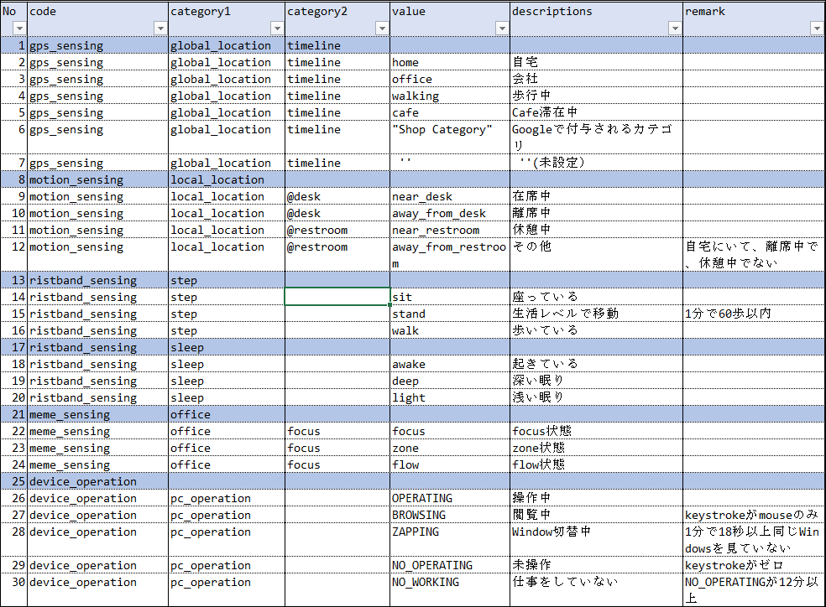
Code Design

Slide 23
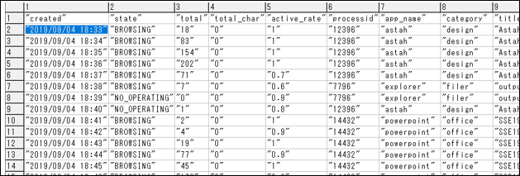
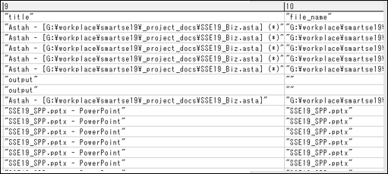
Data Sample : PC Active Info

Slide 24




画面例
Today
Document Log
Document Log
Work Balancing
Weekly
Monthly
Close
Weekly
Monthly
Close
File
project : sse19
SSE19_CD_PROP.pptx
Total : 4:45 min
Close
project : sse19
SSE19_CD_PROP.pptx
Total : 4:45 min
mitz.holmes@gmail.com
SSE19_CD_PROP.ppt
Total : 4:45 min
Operating 1:30 min
Browsing 2:22 min
No-Operation 53 min
Today
project : sse19
SSE19_RD_CD.xlsx
Total : 2:23 min
project : sse19
SSE19_RD_CD.xlsx
Total : 2:23 min
Work Log
Document Log
19/09/10 Tue 08:23 -09:45 1:22 min
Ope 35min Bro 22min No-Ope 25min
Life Log
19/09/10 Tue 11:23 -12:01 0:38 min
Ope 22min Bro 12min No-Ope 4min
Help
Settings
Today
Life Log
Life Log
Work Balancing
Today
Weekly
Close
Today
Weekly
Close
2019/09/12
2019/09/12
mitz.holmes@gmail.com
Night
Night
22:55 Sleep
07:17
06:12
September 2019
Today
22:55 Sleep
07:17
06:12
Mo
Tu
We
Th
Fr
Sa
Su
Work Log
Morning
1
2
3
4
5
Morning
Document Log
07:13 Transportation
00:42 min
07:55
6
7
8
9
10
11
12
07:13 Transportation
00:42 min
07:55
Life Log
13
14
15
16
17
18
10
20
21
22
23
24
25
26
Help
07:56 Transportation
00:23
08:19
27
28
29
30
31
07:56 Transportation
00:23
08:19
Settings
08:20 Walk
00:12
08:33
08:20 Walk
00:12
08:33

